Slide 1
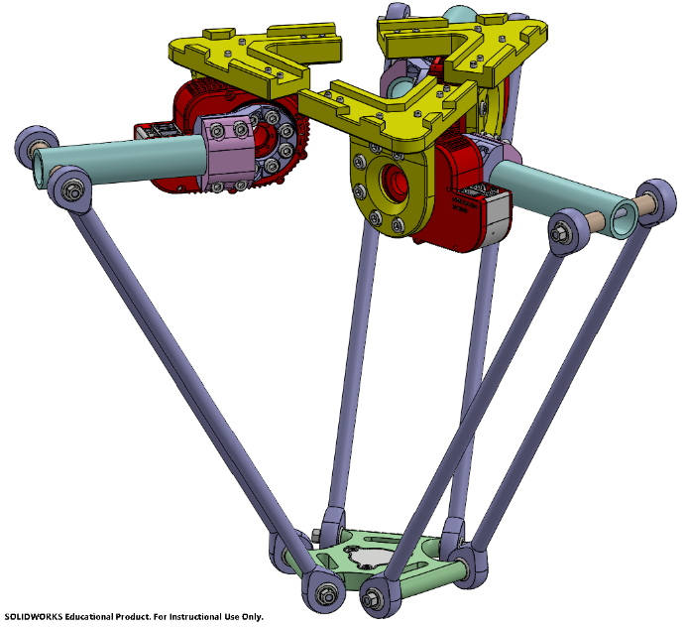

Auslegung und Konstruktion eines Delta-Roboters zur Untersuchung der inversen Kinematik
Felix Schausberger, mr16b049
Präsentation der Bachelorarbeit, 01.07.2019

Slide 2

Projekt-Hintergrund
Motivation
Einstiegspunkt in die Auslegung und Konstruktion von Robotern für angehende Ingenieure schaffen
Projektziel
Mechatronische Auslegung eines Delta-Roboters für didaktische Zwecke in der akademischen Ausbildung
Implementierung einer Zeichenanwendung (Malen mit Filzstift auf Papier)

Slide 3
Stand der Technik
Erfolgreichster Parallelroboter für industrielle Anwendungen: Delta-Roboter (Reymond Clavel, ~1980er)
Intention: sehr leichte Objekte möglichst schnell zu manipulieren
Industrielles Einsatzgebiet
Hochgeschwindigkeits-Bestückungs- und Verpackungsanwendungen im Lebensmittel- und Medizinsektor, Montageanwendungen, Einsatz im elektronischen Sektor, Laser Cutter oder 3D-Drucker

Slide 4
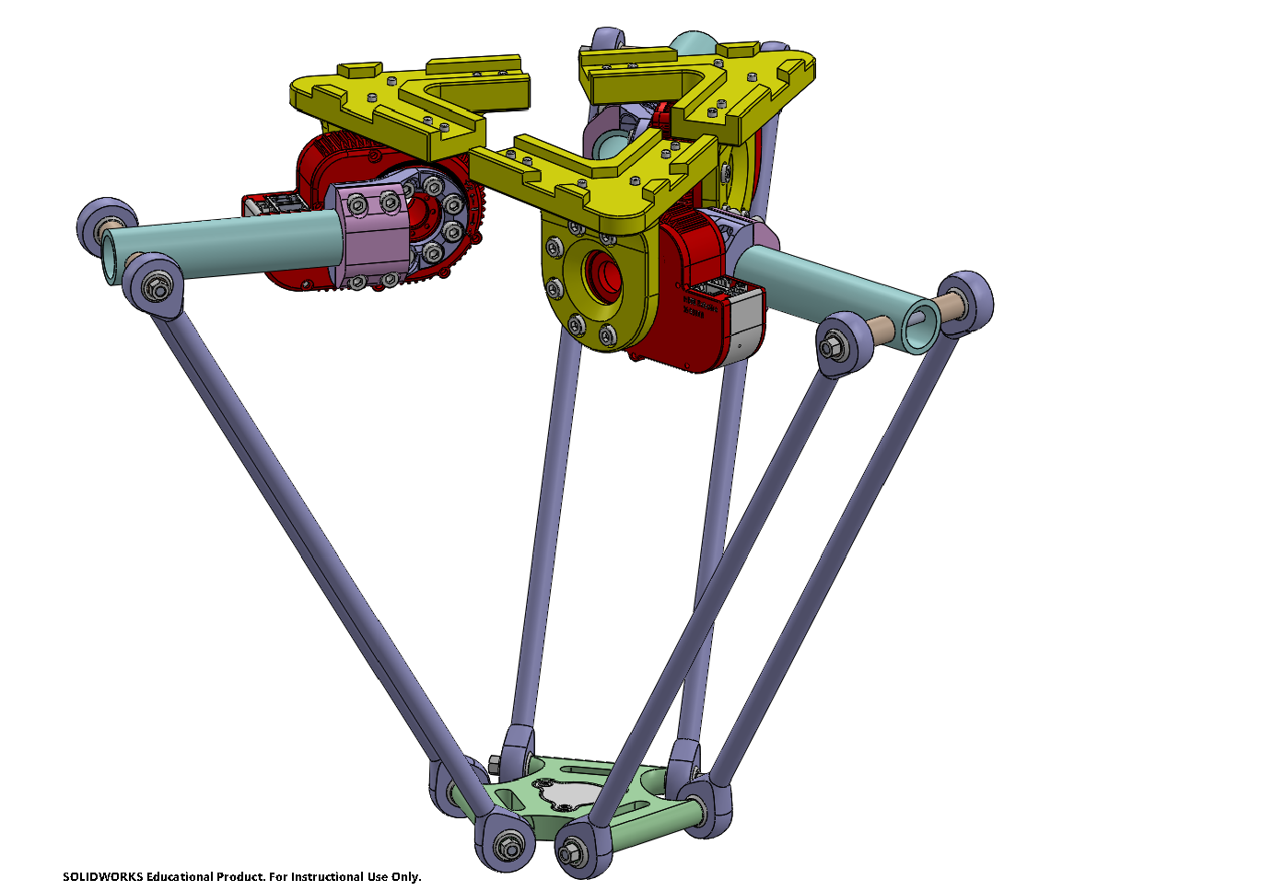
Konzept
Anforderungen
Eigensicher
Portabel und kompakt
Robust und kostengünstig
Parallelkinematik
Lösen der inversen Kinematik im Vergleich mit seriellen Strukturen relativ einfach
“Smarte” Motoren
Integrierte Steuerung und Regelung
Abb. 1: Dimetrische Ansicht des unbefestigten Delta-Roboters

Slide 5
Ergebnisse
Mechatronische Auslegung eines Delta-Roboters
Geometrische Modellierung
Parameter orientieren sich an in der Industrie eingesetzten Robotern
Mathematische Modellierung
Freiheitsgrade, Inverse Kinematik, Jacobi-Matrix
Konstruktion und Programmierung
Um Modell der inversen Kinematik am Testaufbau auf Richtigkeit zu überprüfen
Fertigungsverfahren: Rapid Prototyping (SLS, FFF)
Programmierung: MATLAB (API von HEBI), GUI

Slide 6
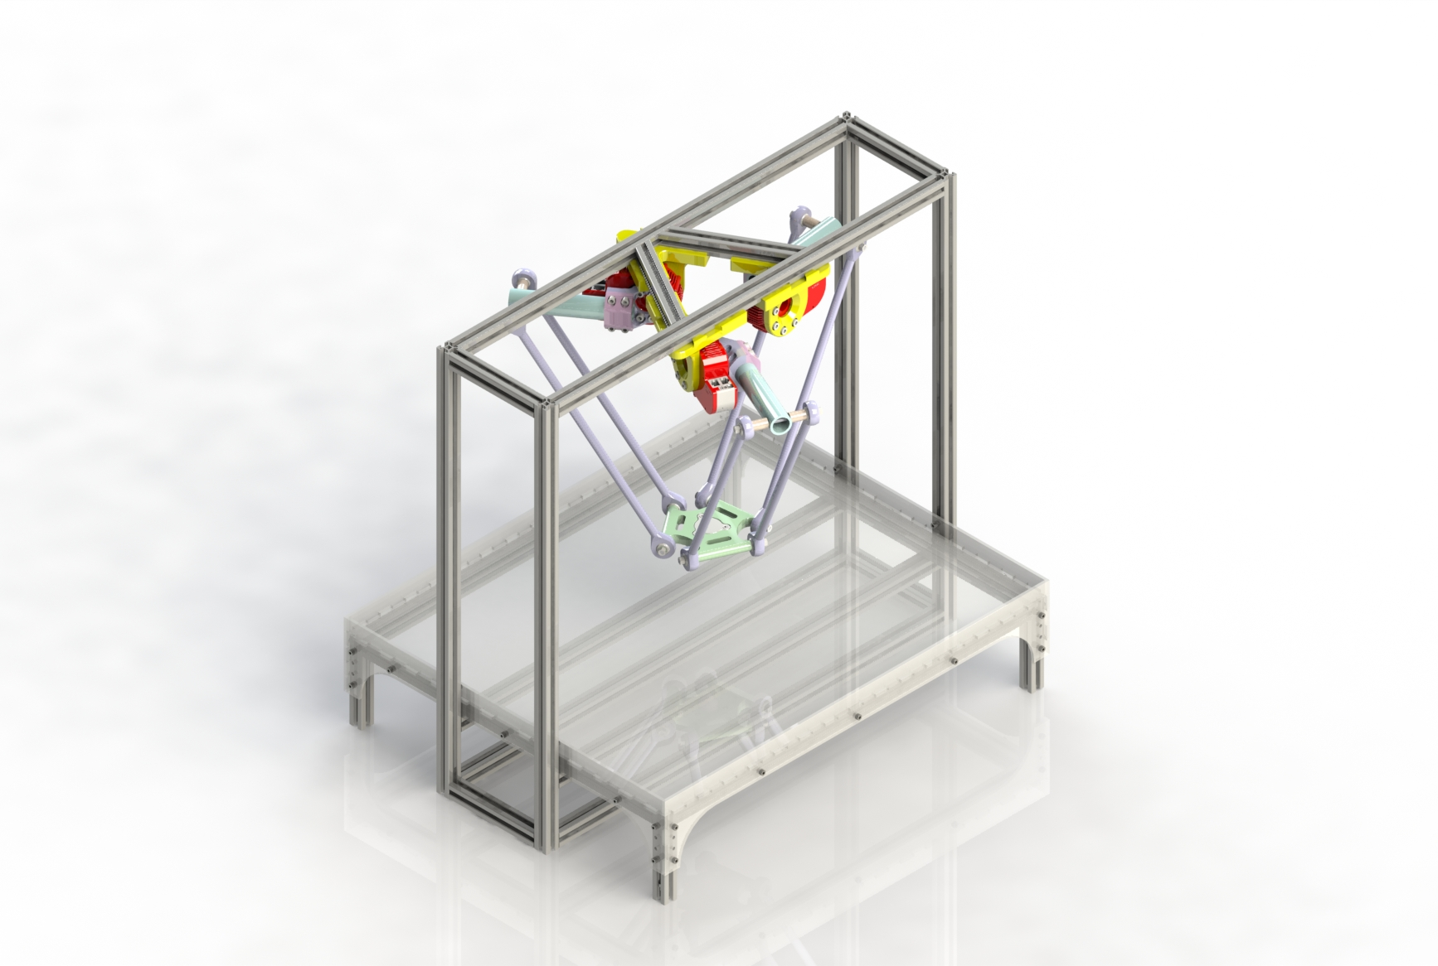
CAD Modell des gesamten Robotersystems
Abb. 2: Isometrische Ansicht des Delta-Roboters

Slide 7
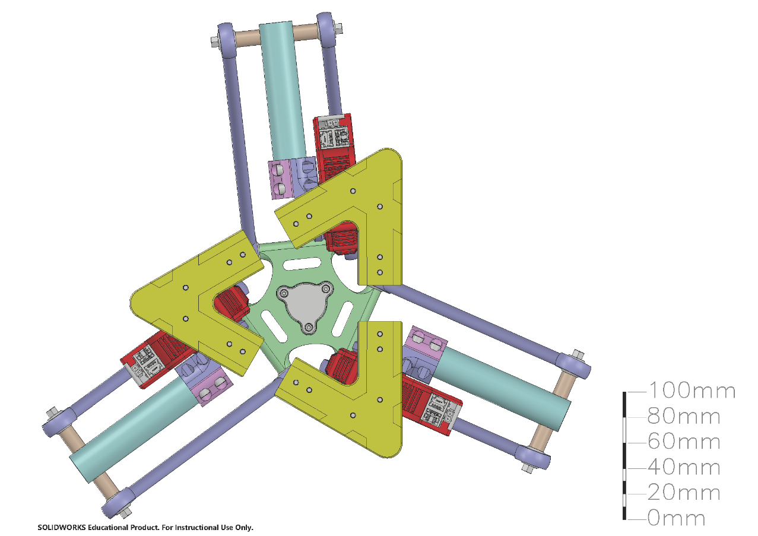
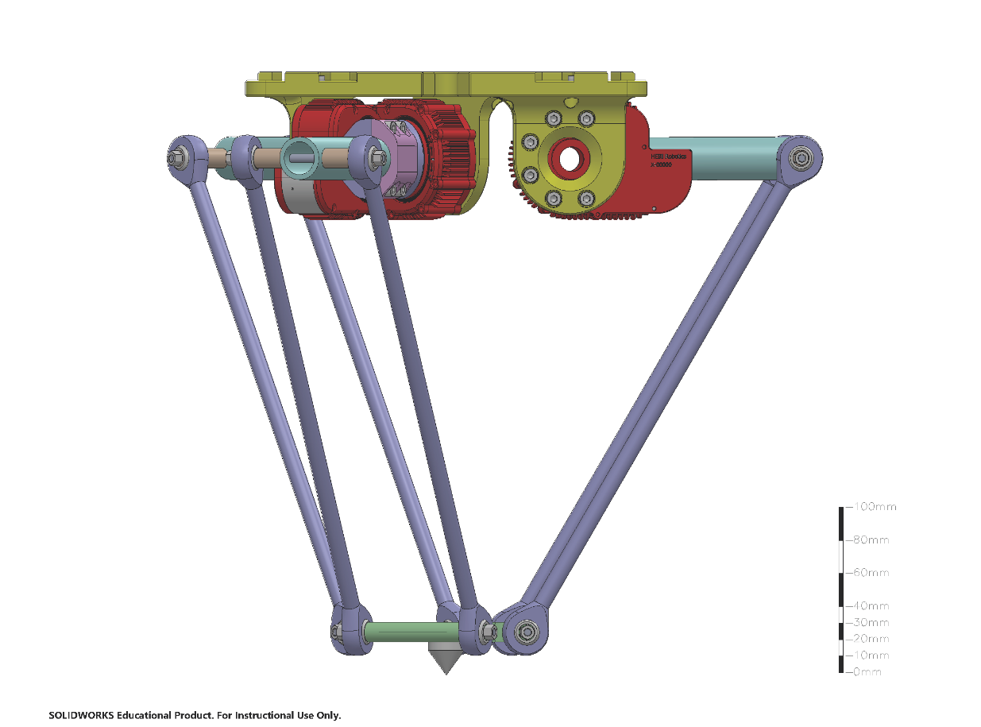

Weitere Ansichten des CAD Modells
Abb. 3: Draufsicht (links) und Seitenansicht (rechts) des Delta-Roboters

Slide 8
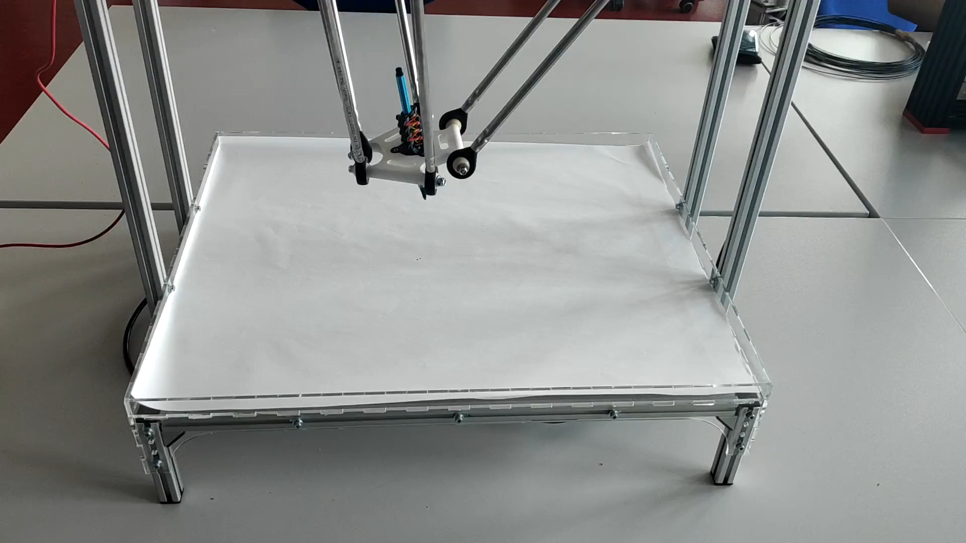
Video: Zeichenanwendung; Geschwindigkeit: x2

Slide 9
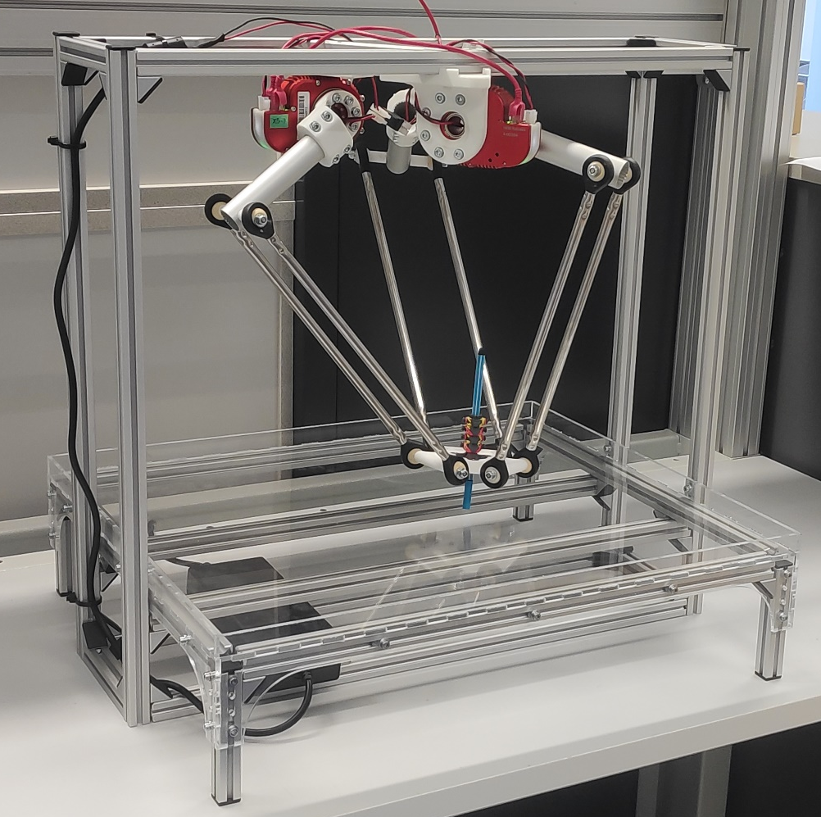
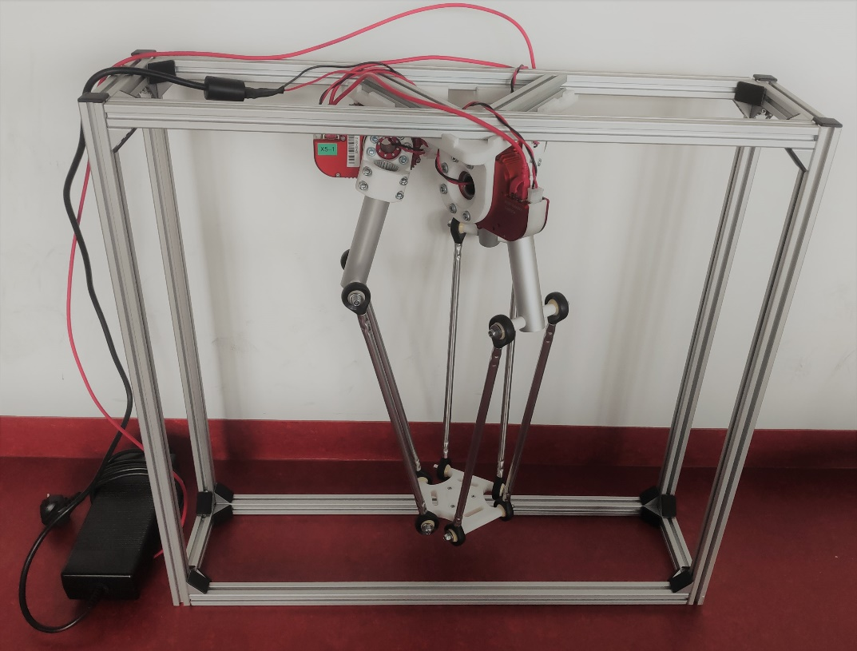
Kompletter Aufbau der Station
Abb. 4: Kompletter Aufbau der Station mit Arbeitsbereich (links) und ohne Arbeitsbereich (rechts)

Slide 10
Trajektorienplanung
Achsweises Verfahren
Sucht sich kürzesten und schnellsten Weg zwischen zwei Punkten im Raum
Lineares Verfahren
Aufteilung des Pfades in viele kleine Teilstrecken, welche achsweise angefahren werden
Annäherung über Polynomfunktionen niedrigen Grades (kubische Spline-Interpolation)

Slide 11
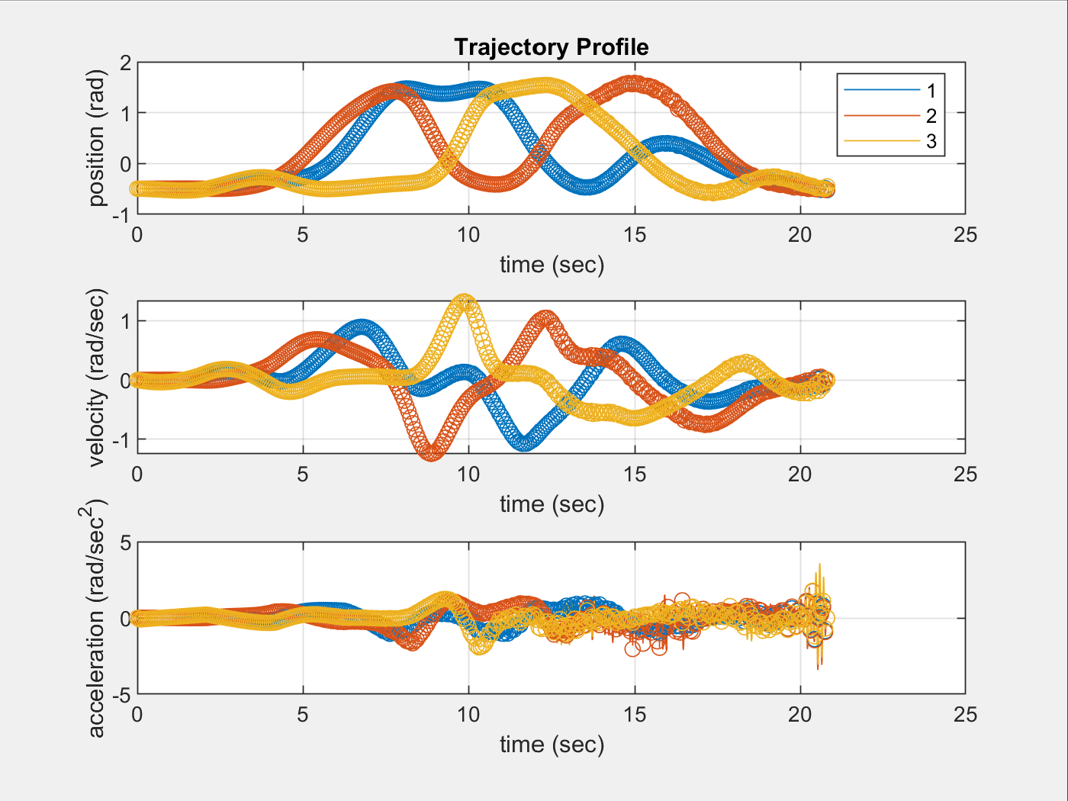
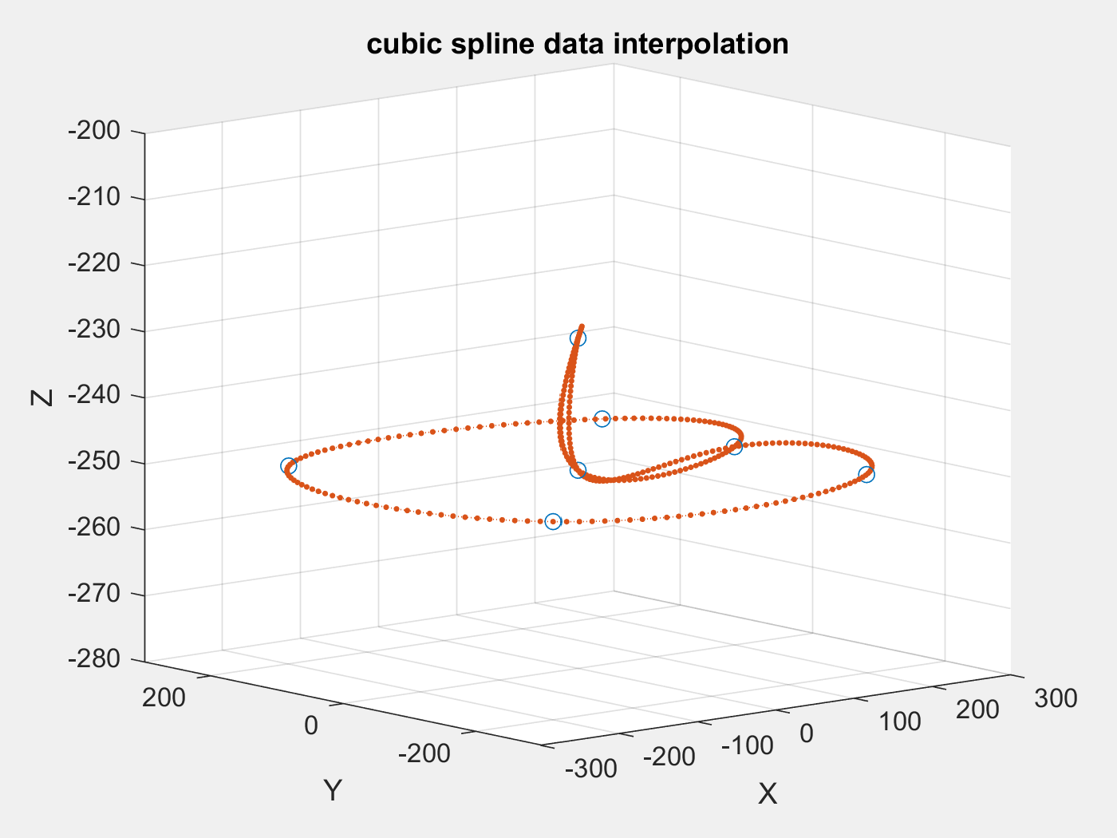
Trajektorienplanung
Abb. 6: Trajektorienplanung der kubischen Spline-Interpolation (links) mit zugehöriger Information (rechts)

Slide 12
Diskussion
Verbesserungspotenziale für weiterführende Arbeiten
Regelung auslegen (dynamisches Verhalten des Roboters)
Positionier- und Wiederholgenauigkeit verfeinern
Fertigungs- und Montagetoleranzen der mechanischen Struktur
Trajektorien-/Pfadplanung (Linearisierung)
Algorithmen verbessern
Zeitoptimierung
GUI
Arbeitsraumanalysen, Singularitätsuntersuchungen, Dynamische Modellierungen des Roboters

Slide 13
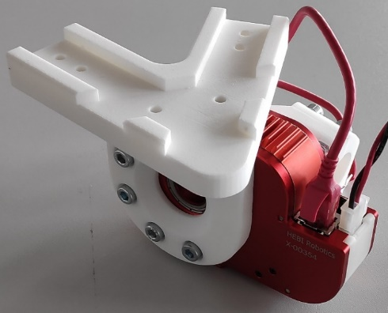
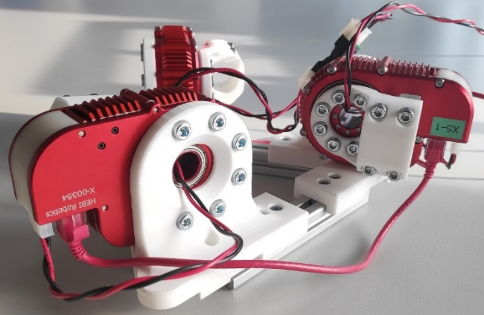
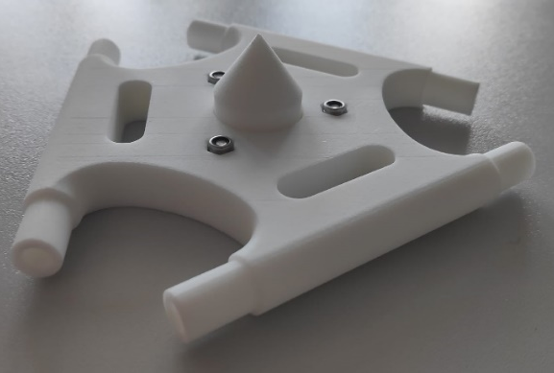
Zusammenfassung
Mechatronische Auslegung eines Delta-Roboters für den Einsatz in der akademischen Ausbildung
Geometrische und mathematische Modellierung
Konstruktion und Programmierung
Grundstein für weiterführende Arbeiten
Abb. 7: Detailansichten der generativ gefertigten Komponenten

Slide 14
Anforderungen
Eigensicher
Arbeitsbereich ist definiert, Motoren schalten bei zu hohem Widerstand ab
Portabel und kompakt
Kann von einer Person getragen werden
Robust
Verwendete Materialien: Aluminium, Plexiglas, SLS und FFF Teile
Kostengünstig
Motoren waren bereits vorhanden, SLS und FFF gedruckte Teile wurden im Haus gefertigt
Budget: 253,95 [€]

Slide 15
Absolutgenauigkeit
Die Absolutgenauigkeit ist ein Maß für die erwartete Soll-Pose und dem Mittelwert der Ist-Pose
Abweichungen ergeben sich aus systematischen und zufälligen Fehlern
Die Soll-Pose wird dabei aus unterschiedlichen Richtungen angefahren
(Kubinger, 2016)

Slide 16
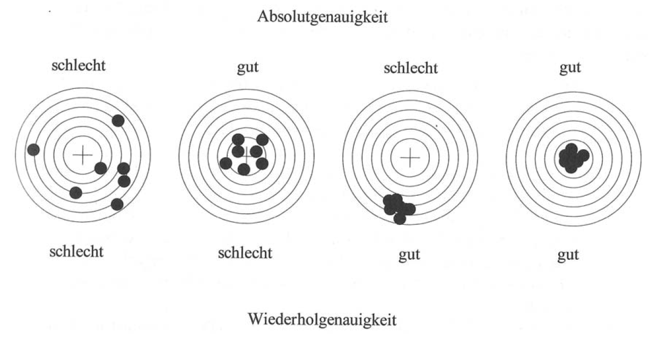
Absolut-/Wiederholgenauigkeit
Kreuze sind die Soll-Pose, Kreise die jeweilige Ist-Pose
Abb. 8: Vergleich Absolut-/Wiederholgenauigkeit (Quelle: (Favre-Bulle, 2004), S. 133)

Slide 17
Fused Filament Fabrication (FFF)
Generatives Schichtbauverfahren
Typisches Verfahren bei kostengünstigen 3D-Druckern
Schmelzschichtung (nur thermoplastische Materialien)
Aufbringung des Materials durch Extrudieren mittels einer Düse
Erhärtung durch Abkühlung
(Grünbichler, 2018)

Slide 18
Ethernet
Ermöglicht Datenaustausch zwischen den in einem lokalen Netz (LAN) angeschlossenen Geräten
Einfach zu implementierende Vernetzungstechnik
Paketvermittelnde Netzwerktechnik (Nutzdaten kommen bereits in Datenpaketen von den darüberliegenden Protokollen)
Ursprünglich: Geräte wurden mit Koaxialkabel hintereinandergeschalten (Bus)
Entscheidender Durchbruch: Umstieg von Bus zu Stern-Topologie

Slide 19
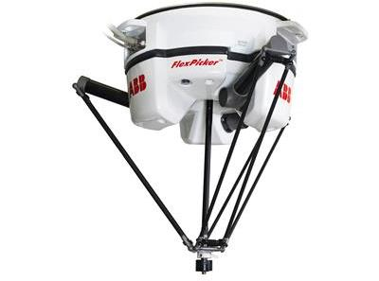
Geometrische Modellierung
ABB FlexPicker IRB 360-1/1600
Abb. 9: ABB FlexPicker IRB 360-1/1600 (Quelle: (ABB, 2019))

Slide 20
Freiheitsgrade
Anzahl der voneinander unabhängigen, angetriebenen Bewegungen, die ein Körper im Raum gegenüber einem festen Weltkoordinatensystem ausführen kann
Etablierte Methode: Grüblersche Gleichung
Delta Roboter
15 Freiheitsgraden, jedoch kommen nur drei am Endeffektor zu tragen
Zwölf Freiheitsgrade werden durch Torsion der Parallelogrammen berücksichtigt
(Lynch & Park, 2017)

Slide 21
Hebi Robotics
HEBI X5-1 (kleinste Ausführung der X-Serie)
Integriert bürstenlosen Motor, Getriebe, Federung, Encoder und Steuerelektronik
Kontinuierliches Drehmoment: 1,3 [Nm]
Spitzendrehmoment: 2,5 [Nm]
Maximale Geschwindigkeit: 90 [U/min]
Kommunikation: 10/100 [Mbps] Ethernet
18 [V] – 48 [V] DC (24 [V] Nennspannung)
Winkelauflösung: 0,005 [°]
Drehmomentauflösung: 0,01 [Nm]
(HEBI Robotics, 2018)

Slide 22
Inverse Kinematik
Liefert bei bekannter Pose des Endeffektors die entsprechenden Gelenkwinkel
Zielposen des Endeffektors sind vorgegeben und die Sollwerte der Gelenke sollen berechnet werden (z. B. Pick-and-Place Aufgaben)
Verschiedene Herangehensweisen
Regelbasierten Ansatz
Numerisches Verfahren (Jacobi-Matrix)
Algebraisches Verfahren
Geometrisches, analytisches Lösungsverfahren
(Wenz, 2008)

Slide 23
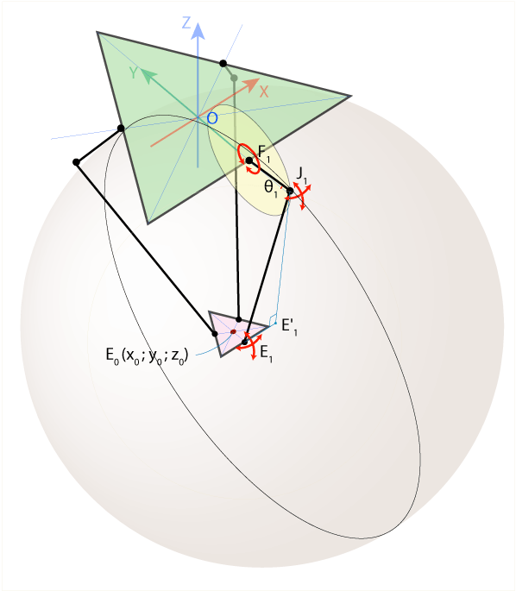
Inverse Kinematik - Geometrisches Lösungsverfahren
Abb. 10: Bewegungsparameter der Robotergelenke (Quelle: (Poppeová et al., 2011), S. 437)

Slide 24
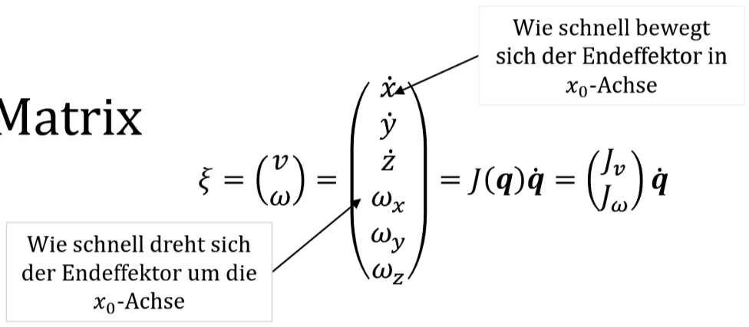

Jacobi-Matrix
Carl Gustav Jacob Jacobi (1804 – 1851)
Beschreibt Zusammenhang zwischen Gelenkgeschwindigkeiten und Geschwindigkeit des Endeffektors im kartesischen Raum
Dimension: 6 x n n ... Anzahl der Gelenkachsen des Roboters
(Wenz, 2008)

Slide 25
Jacobi-Matrix
Wird verwendet für
die Bestimmung der Geschwindigkeit des Endeffektors
die Untersuchung von Singularitäten
die näherungsweisen Rücktransformation
die Bestimmung des dynamischen Robotermodells
(Aburaia, 2018)

Slide 26
Kinematik
Beschreibt Stellungen, Geschwindigkeiten und Beschleunigungen der Gelenke in Relation zu den Bewegungen des Endeffektors
Bildet Grundlage für diverse Untersuchungen
Zwei mathematische Modellierungen
Direkte Kinematik
Definiert die Pose des Endeffektors bei gegebenen Gelenkwinkeln
Inverse Kinematik
Liefert bei bekannter Pose des Endeffektors die entsprechenden Gelenkwinkel
(Wenz, 2008)

Slide 27
Kubische Spline Interpolation
Der interpolierende Spline (Polynomzug) besteht aus verschiedenen kubischen Polynomen (Polynome dritten Grades) welche über ein tridiagonales lineares System (Tridiagonalmatrix) ermittelt werden
Interpolation: Zu gegebenen diskreten Daten (z. B. Messwerten) soll eine stetige Funktion gefunden werden
Tridiagonalmatrix: Quadratische Matrix, die nur in der Hauptdiagonalen und in den beiden ersten Nebendiagonalen Einträge ungleich Null enthält
MATLAB Funktion spline() gibt einen Vektor interpolierter Werte zurück

Slide 28
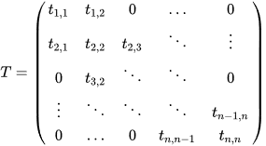
Kubische Spline Interpolation
Abb. 11: Beispiel einer Tridiagonalmatrix

Slide 29
Mehrdeutigkeit und Singularität
Mehrdeutigkeit
Zwei bzw. mehrere verschiedene Lösungen für ein und dieselbe Pose im Raum nach der Transformation
Singularität
Durch spezielle Achsstellungen verursachten Zustand
Führt zu zu unvorhergesehenen Roboterbewegungen und Geschwindigkeiten
Unendlich viele Lösungen für die Steuerung (z. B. kollineare Ausrichtung mehrerer Roboterachsen)

Slide 30
Parallele/Serielle Kinematik
Parallele, geschlossene kinematische Kette
Nur Teilmenge der Gelenke aktiv betätigt (z. B. Regenschirm)
Serielle, offene kinematische Kette
Reihe aktiver Gelenke, welche Basis mit Endeffektor verbindet (z. B. menschlicher Arm)
Jeder Antrieb wird mit den Massen der nachfolgenden Glieder und Antriebe belastet

Slide 31
Pose
Darunter versteht man in der Industrierobotik den
momentanen Ort und die
momentane Lage
des Endeffektors im Raum
Wird durch drei Ortskoordinaten für die Position und drei Winkelkoordinaten für die Orientierung beschrieben
Pose = Position + Orientierung
(Kubinger, 2016)

Slide 32
Rapid Prototyping
Bedeutet “schneller Zusammenbau”
Beginn: Anfang der 1980er Jahre
CAD-Modellierung
Generative Fertigungsverfahren (z. B. 3D-Druck)
Für Prototypen/Kleinserien geeignet
Geringer Kosten- und Zeitaufwand

Slide 33
Smart Manufacturing
Erfordert Interaktion, Integration und Fusion physischer und informatischer, softwaretechnischer Komponenten
Kombination innovativer Technologien (z. B. Internet of Things) und fortschrittlicher Fertigungsstrategie mit dem Ziel einer automatisierten Industrie (z. B. Industrie 4.0)
Vernetzte Systeme ermöglichen eine frühzeitige Vorhersage von Fehlern
(Tao & Qi, 2019)

Slide 34
“Smarte” Motoren
Kontinuierliche Überwachung des eigenen Zustands
Kommunikation untereinander
Dezentrale Datenverarbeitung (Edge Computing)
Übertragen von Nutzdaten in eine Cloud
(Tao & Qi, 2019)

Slide 35
Selektives Lasersintern (SLS)
Generatives Schichtbauverfahren
Herstellung räumlicher Strukturen durch Sintern mit einem Laser
Ausgangsstoff: pulverförmig
Druckkammer ist temperiert, Laser überbrückt Temperatur bis Schmelzpunkt
Erreicht bis zu 90 [%] der mechanischen Eigenschaften gegossener Teile
Gut geeignet für komplexe Strukturen
(Grünbichler, 2018)

Slide 36
Toleranz
Abweichung einer Größe vom Normzustand oder Normmaß, die die Funktion eines Systems gerade noch nicht gefährdet
Von einer störenden Einwirkung verursachte Abweichung vom Normalzustand erfordert (noch) keine Gegenregulierung oder Gegenmaßnahme
Erlauben, gezielt eine gewünschte Spiel- oder Presspassung zwischen zwei Teilen zu erreichen

Slide 37
Wiederholgenauigkeit
Die Wiederholgenauigkeit gibt an, wie genau ein Roboter beim Anfahren einer Pose aus derselben Richtung positioniert
Ist die durchschnittliche Abweichung der Ist-Pose, ohne die Differenz zur Soll-Pose in die Bewertung mit einzubeziehen
(Kubinger, 2016)

Slide 38
Zeitplan
 | 2019
 | Februar |  | März |  |  |  | April |  |  |  |  | Mai |  |  |  | Juni
Aufgaben | KW8 | KW9 | KW10 | KW11 | KW12 | KW13 | KW14 | KW15 | KW16 | KW17 | KW18 | KW19 | KW20 | KW21 | KW22 | KW23
Literaturrecherche
Stand der Technik
Konzepterstellung
Konzeptfixierung
Konzeptausarbeitung
Auslegung Hardware
Montage
Programmierung
Inbetriebnahme
Validierung
Optimierung
Dokumentation

Slide 39
Literaturverzeichnis
Favre-Bulle, B., 2004. Automatisierung komplexer Industrieprozesse: Systeme, Verfahren und Informationsmanagement: Springer. Verfügbar unter: <https://books.google.at/books?id=ry2rKn4sW8kC> [Zugang am 24.06.2019].
HEBI Robotics, 2018. X-SERIES ACTUATOR®—TECHNICAL SPECIFICATIONS. [Datenblatt] 91 43rd Street, Suite 200, Pittsburgh, PA 15201. Verfügbar unter: <http://docs.hebi.us/resources/datasheets/X-SeriesDatasheet.pdf> [Zugang am 22.04.2019].
Lynch, K. M. & Park, F. C., 2017. Modern Robotics: Mechanics, Planning, and Control. 1st. Auflage. New York, USA: Cambridge University Press.
Tao, F. & Qi, Q., 2019. New it driven service-oriented smart manufacturing: Framework and characteristics. IEEE Transactions on Systems, Man, and Cybernetics: Systems, 49(1), S.81–91.
Poppeová, V., Uricek, J., Bulej, V. & Sindler, P., 2011. Delta robots - robots for high speed manipulation. Tehnicki Vjesnik, 18(1), S.435–445.
Wenz, M., 2008. Automatische Konfiguration der Bewegungssteuerung von Industrierobotern. Berlin, Deutschland: Logos Verlag Berlin GmbH.
Dr. Wilfried Kubinger, Grundlagen der Mechatronik, 2016
Mag. DI Hannes Grünbichler MA, Produktionstechnik, 2018
Mohamed Aburaia MSc, Auslegung von Robotern, 2018

